Slide 1
педагогический проект
«Формирование элементарных математических представлений как средство развития мыслительной деятельности у дошкольников с задержкой психического развития»
учитель-дефектолог
первой квалификационной
категории Горшкова Лариса Викторовна

Slide 2
Проект инновационный, практико-ориентированный, долгосрочный, рассчитан на детей старшего дошкольного возраста (6-7 лет)
1
этап: май - август 2010 год
2
этап: сентябрь 2010 г. - апрель 2013 год
3
этап: май - август 2013 год
4
5

Slide 3
Обучение математике опирается на элементарные знания и представления, которые дети получают в дошкольный период своей жизни, общаясь со
сверстниками и взрослыми, действуя с различными предметами.
Актуальность педагогического проекта
Одна из важнейших задач воспитания маленького ребенка - развитие его ума, формирование таких мыслительных
умений и способностей, которые позволят осваивать новое
У детей с задержкой психического развития отмечается низкий уровень сформированности математической деятельности, поэтому одним из актуальных направлений образовательной деятельности ДОУ является поиск эффективных средств формирования элементарных математических представлений у дошкольников с задержкой психического развития

Slide 4
Объект проекта: процесс формирования математических представлений дошкольников.
1
Предмет проекта: формирование элементарных математических представлений как средство развития мыслительной деятельности у дошкольников с задержкой психического развития
2
Цель проекта: обосновать эффективность технологии формирования элементарных математических представлений как средства развития мыслительной деятельности у дошкольников с задержкой психического развития
3
4
Задачи проекта
Провести теоретический анализ специальной психолого-педагогической литературы по проблеме исследования
5
Провести экспериментальные исследования по формированию элементарных математических представлений у детей с ЗПР
Разработать и выявить эффективность технологии формирования элементарных математических представлений как средство развития мыслительной деятельности у дошкольников с задержкой психического развития»
6
7
Оформить полученные в ходе исследования результаты и провести их анализ

Slide 5
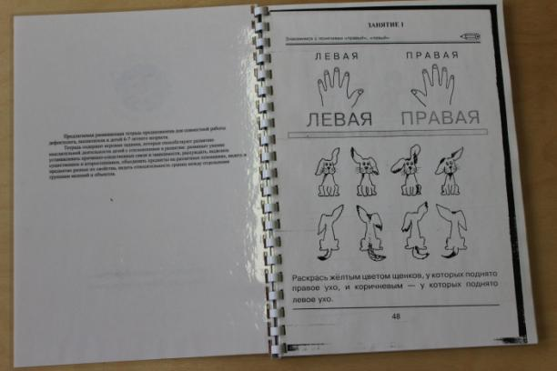
Инновационная направленность педагогического опыта
Технология формирования у детей дошкольного возраста элементарных математических представлений как средства мыслительной деятельности
«Развивающая тетрадь», предназначенная для совместной работы дефектолога, воспитателя и детей 6-7 летнего возраста

Slide 6
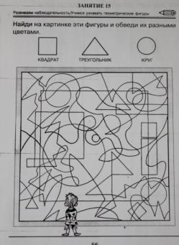
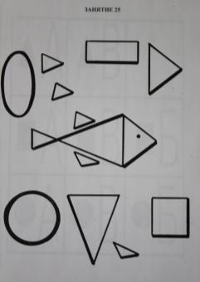
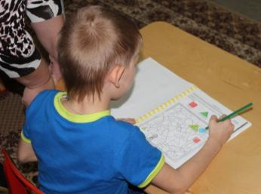
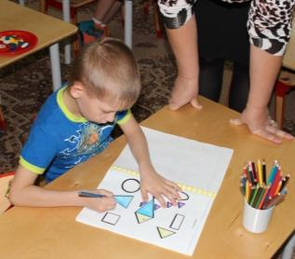
Задания в «Развивающей тетради» на закрепление знаний о величине

Slide 7
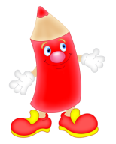
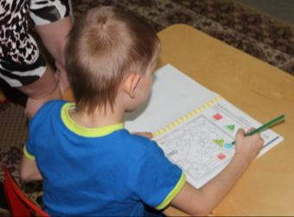
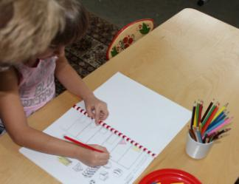
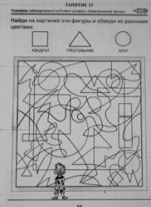
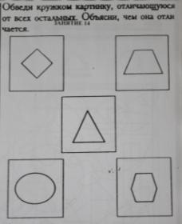
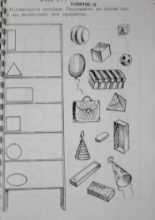
Задания в «Развивающей тетради» на закрепление знаний
о геометрических фигурах

Slide 8
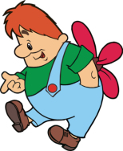
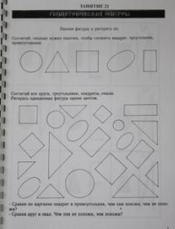
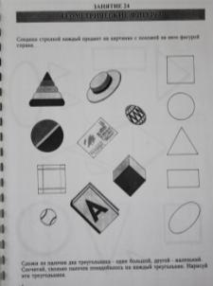
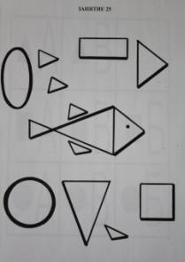
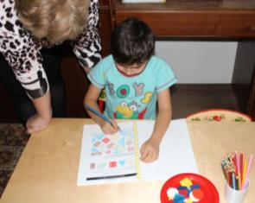
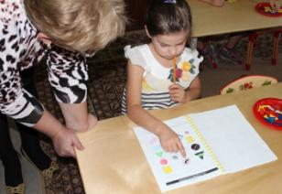
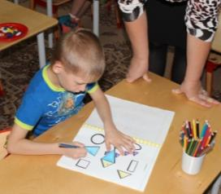
Задания в «Развивающей тетради» на закрепление знаний
о количестве и счете

Slide 9
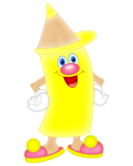
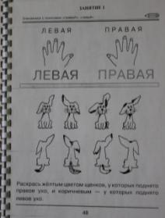
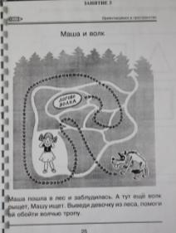
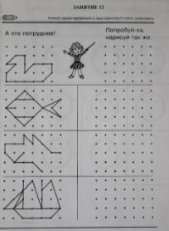
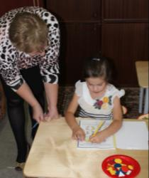
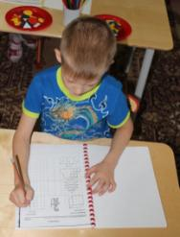
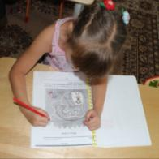
Задания в «Развивающей тетради» на
ориентировку в пространстве

Slide 10
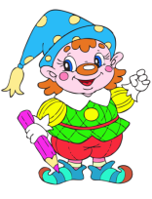
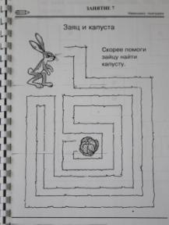
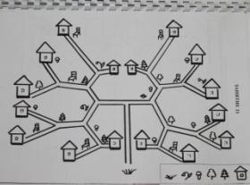
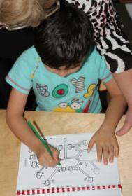
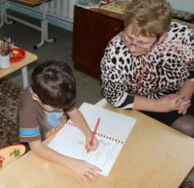
Задания в «Развивающей тетради» на
ориентировку в пространстве

Slide 11
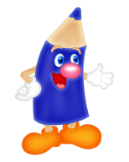
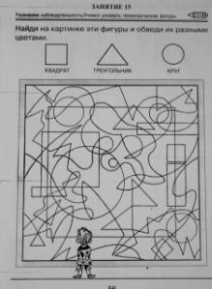
Многофункциональные задания в «Развивающей тетради»

Slide 12
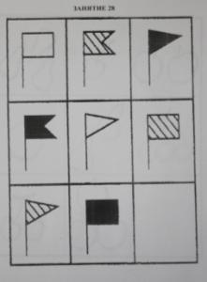
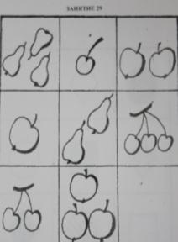
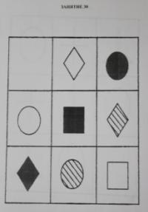
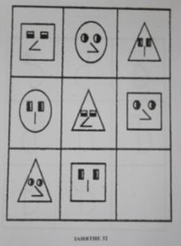
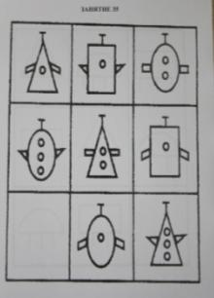
Задания в «Развивающей тетради» на поиск недостающих фигур

Slide 13
Методологическая база педагогического опыта
ФЗ от29.12.2012г. №273 – ФЗ «Об образовании в Российской Федерации»
Приказ Министерства образования и науки Российской Федерации от 27 октября 2011 г. № 2562 «Об утверждении типового положения о дошкольном образовательном учреждении»
Постановление Главного государственного санитарного врача РФ от 15.05.2013 N 26 «Об утверждении СанПиН 2.4.1.3049-13 "Санитарно-эпидемиологические требования к устройству, содержанию и организации режима работы дошкольных образовательных организациях»;
Инструктивно-методическое письмо «О гигиенических требованиях к максимальной нагрузке на детей дошкольного возраста в организованных формах обучения» от 14.03.2000г. №65/23-16
Устав МБДОУ
Концептуальной основой технологии являлись положения:
дошкольной педагогики и психологии и формирования личности в процессе деятельности (А. Н. Леонтьев, А. В. Запорожец, А. П. Усова).
психолого-педагогическая концепция о ведущей роли игры в развитии детей дошкольного возраста (А. Н. Леонтьев);
о принципе деятельностного подхода к обучению дошкольников, который реализовывался в связи с тем, что дети систематически вовлекались в игровую деятельность, направленную на упражнение детей в количестве и счете, геометрических фигурах, пространственных и временных понятиях, действиях с группами предметов;
положения о необходимости взаимодействия субъектов образовательного процесса: педагогов, родителей и детей.
За основу технологии была взята программа С.Г.Шевченко

Slide 14
Научно-понятийный аппарат
Математическое развитие
Формирование элементарных математических представлений
Мыслительная деятельность
Мыслительная операция
Анализ
Синтез
Обобщение
Классификация
Сравнение
Абстрагирование
Конкретизация

Slide 15
Комплекс условий, обеспечивающий реализацию педагогического проекта
1
предметно – развивающая среда;
подобран и систематизирован занимательный материал;
2
3
разработаны методические рекомендации для родителей и педагогов ДОУ по данной теме;
4
5

Slide 16
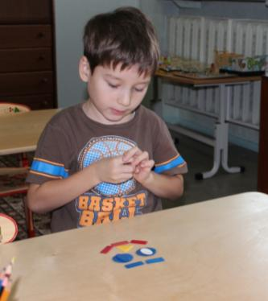
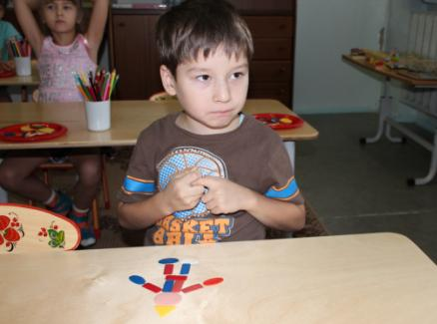
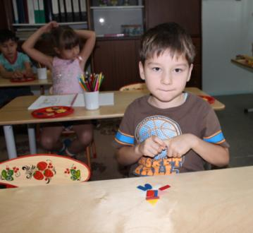
Составление предметов из геометрических фигур

Slide 17
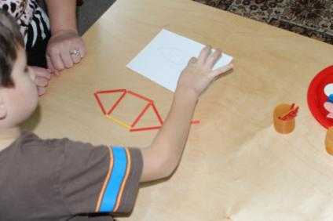
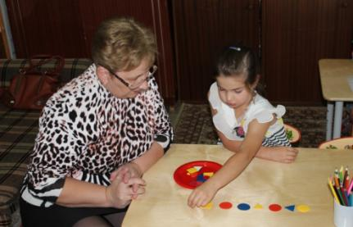
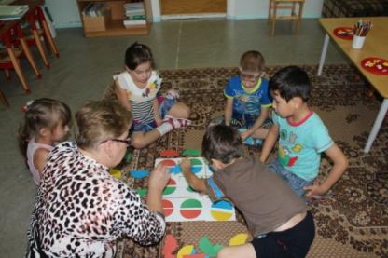
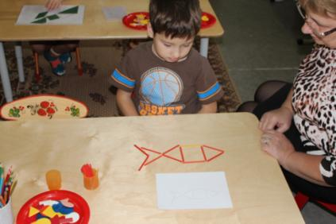

Slide 18
Индивидуальный коррекционный маршрут сопровождения ребенка с задержкой психического развития по развитию элементарных математических представлений задачи
Развивать элементарные представления о признаках предметов (цвет, форма, величина).
Формировать способы измерения.
Развивать представления о количестве предметов и числе, обозначающем это количество.
Выполнять простейшие счетные операции.
Начать работу по подготовке к решению простейших арифметических задач.
Формировать пространственные и временные понятия.
Развивать познавательные интересы, мыслительные операции и речь (проведение на занятиях различных игр, в ходе которых развиваются такие мыслительные процессы, как обобщение, сравнение, абстрагирование, классификация, установление причинно-следственных связей, способность рассуждать).

Slide 19
№ п/п | Содержание деятельности должен знать и уметь | мыслительные операции | дидактический материал Логические упражнения и задачи | 2 год обучения
 |  |  |  | начало | серед | конец
 | Развитие элементарных математических представлений
 | ГЕОМЕТРИЧЕСКИЕ ФИГУРЫ
 | Признаки предметов: цвет форма размер |  | Которая из геометрических фигур здесь лишняя и почему?
 | Простейшие геометрические фигуры: круг, квадрат, пря­моугольник, треугольник, овал |  | задания на составление геометрических фигур из палочек
 | Соотношение «одинаковые» — «разные» на основе практических упражне­ний в сравнении предметов |  | Какая фигура здесь лишняя и почему?
 | Составление групп предметов, одинаковых по какому-либо одному признаку, различных по другим признакам |  | Логические задачи на поиск недостающих фигур
 | Сравнение групп предметов методом взаимно-однознач­ного соотнесения (приложение, наложение), употребление предлогов: на, над, под. Понятия: столько же, равно, одинако­во, больше, меньше, один, пара. |  | Игры на составление целого из частей (геометрические фигуры, изображения)
 | Способы уравнивания групп предметов путем увеличения количества предметов в меньшей группе или уменьшения их количества в большей группе. Сопровождение практических действий словами: прибавил, стало больше, убавил, стало меньше. |  | Игры на воссоздание из геометрических фигур образных и сюжетных изображений «Танграм»

Slide 20
 | СЛОЖЕНИЕ И ВЫЧИТАНИЕ В ПРЕДЕЛАХ 10
 | Прибавление к однозначному числу чисел 0, 1, 2, 3, 4, 5.
 | Вычитание чисел 0, 1, 2, 3, 4, 5 (в пределах 10). |  | задания на составление геометрических фигур из палочек
 | Составление задач на основе наблюдений и действий с предметами |  | «Задачи в стихах» «Думай, считай, отгадывай»
 | Запись ре­шения задачи в виде примера
 | Задачи на нахождение суммы.
 | Задачи на нахождение остатка.
 | пользоваться знаками и обозначениями: +, —, =,
 | анализ
 | синтез
 | сравнение
 | абстрагирование
 | обобщение
 | классификация
 | конкретизация
 | установление причинно-следственных связей, способность рассуждать
Условные обозначения

Slide 21
Учебный год | 2010-2011 |  | 2011-2012 |  | 2012-2013
 | начало года | конец года | начало года | конец года | начало года | конец года
Высокий уровень | - | 49% | 4% | 60% | 11% | 75%
Средний уровень | 98% | 51% | 74% | 40% | 80% | 25%
Низкий уровень | 2% | - | 22% | - | 9% | -
75% из числа моих воспитанников демонстрируют стабильно высокий уровень математического развития; на 42% увеличилось количество детей умеющих самостоятельно выполнять математические задания, обосновывать избранный способ действий; 91 % детей выпущены в школу с высоким уровнем речевого и интеллектуального развития

Slide 22
Результативность педагогического проекта
Познавательные УУД:
-у дошкольники с ЗПР сформированы первоначальные математические представления и понятия (о количестве и счете, размере предметов, геометрических фигурах, пространственных и временных понятиях, действиях с группами предметов);
Личностные УУД:
-сформированы личностные действия самоопределения и смыслообразования, находящие отражение во внутренней позиции дошкольника; действие нравственно-этического оценивания;
Регулятивные УУД:
- сформированы развернутые практические действия с предметами, наглядным материалом и условными символами;
-проявление интереса к математическим упражнениям,
Коммуникативные УУД:
- умеют донести свою позицию до других: оформляют свою мысль в устной речи;
- слушают и понимают речь других;
- обозначают словами и предлогами объекты окружающего мира;
- совместно договариваются о правилах общения и поведения в детском саду и следуют им;

Slide 23
Социальная направленность педагогического опыта заключается в том, что в ходе его реализации:
лежит познание окружающего мира путем практико-ориентированной деятельности воспитанников;
повышается познавательная активность, запас знаний и представлений об окружающем мире и практические навыков, соответствующих возрасту и необходимых для начала обучения в школе
дети имеют одинаковые стартовые возможности для максимально возможной их социализации и адаптации к школьному обучению;
у воспитанников формируются такие интегративные качества, как способность решать интеллектуальные и личностные задачи, адекватные возрасту; владение универсальными предпосылками учебной деятельности;
потребность ребенка в общении со сверстниками и умение подчинять свое поведение общим правилам, а также способность исполнять роль ученика в ситуации школьного обучения, что говорит о социальной зрелости воспитанника.
В ходе реализации педагогического опыта уделяется большое внимание здоровьесбережению воспитанников.

Slide 24
Критерии эффективности проекта
Показатели количественных критериев эффективности
Количество проведенных мероприятий с детьми-100%
Количество детей, принимающих участие в мероприятиях– 15 (100%)
Количество усвоенных знаний дошкольниками с ЗПР по ФЭМП- 100%
Показатели качественных критериев эффективности
уровень удовлетворенности родителей проведенными мероприятиями – 100%
уровень удовлетворенности специалистов – 100%
Педагогический опыт технологии «Формирование элементарных математических представлений как средство развития мыслительной деятельности у дошкольников с задержкой психического развития» был представлен в Электронном периодическом издании «Педагогическая газета» (PEDGAZETA.RU).
4
5

Slide 25
Спасибо за внимание

